Slide 1
MANAJEMEN PROYEK SISTEM INFORMASI (ManPro-SI)
Seputar
Manajer proyek
PERTEMUAN VII

Slide 2
KUALIFIKASI
MANAJER PROYEK
bisa berdasarkan:
CV (Curriculum Vitae)
Sertifikasi dari PMI (Project Management Institute)
PMP (Project Management Professional)
CAPM (Certified Associate in Project Management)
Syarat dalam CAPM hampir sama dengan PMP, perbedaannya adalah kalau dalam CAPM: pengalaman menjadi manajer proyek selama 1500 jam dan menjalani pendidikan selama 23 jam.
3. CompTIA (Computer Technology Industry Association) yaitu Project+ yang tidak memerlukan prasyarat selain mengikuti ujian.

Slide 3
Sertifikasi adalah indikator bahwa seseorang itu memiliki kompetensi dan kualifikasi yang diakui oleh lembaga resmi
Sertifikasi bukan segala-galanya

Slide 4
FASE INISIALISASI

Slide 5
Fase inisialisasi adalah fase pertama dalam berinteraksi langsung dengan proyek yang ditangani

Slide 6
Tahapan dalam Fase Inisialisasi (1)
Feasibility Study (studi kelayakan)
a. Interview (Wawancara)
b. Site visit (kunjungan ke lokasi)
c. Pengumpulan dokumen:
- Input form (formulir input)
- Output form (formulir output)
contoh in-out form: purchase order, invoice, delivery
order, dll.
- Reports (laporan-laporan)

Slide 7
wawancara
Ditujukan pada :
- Pemilik proyek dan sponsor → apa tujuan pembangunan sistem, berapa lama waktu yg diberikan agar dpt diselesaikan dan digunakan.
- Bagian organisasi dan staff yg bekerja langsung pd sistem yg akan dibangun + staff yg tidak berhubungan langsung dengan sistem → ada kendala waktu utk wawancara → delegasikan tugas ini pd anggota tim yg mampu menyusun pertanyaan yg sistematis dan mencatat hasilnya pada dokumen secara terstruktur dan sistematis.
Pencatatan hasil wawancara → dasar menyusun analisis kebutuhan.

Slide 8
Site visit
Mengunjungi lokasi tempat berlangsungnya proses bisnis.
Anggota tim yang ditugaskan → mengamati dan mencatat proses dan sistem kerja yang ada , baik yang manual maupun yang terkomputerisasi, bagaimana fungsi kontrolnya, bagaimana mengantisipasi masalah keamanan dan penanganan masalahnya.
Sebaiknya ditemani bagian dari stakeholder/anggota tim manajemen pemilik proyek agar mempermudah akses lokasi yg penting.
Hasil kunjungan → mempunyai gambaran proyek yg akan dibangun bisa tepat guna, sesuai kondisi lapangan, dpt menentukan layak/tidaknya proyek diteruskan.

Slide 9
Pengumpulan dokumen
Pengumpulan dokumen hasil wawancara dan kunjungan ke lokasi → bahan untuk penyusunan hasil kerja .
Dokumen-dokumen dalam suatu sistem terdiri atas :
- Formulir Input (Input Forms) : untuk mencatat data-data yg diperlukan dalam melakukan suatu unit proses.
- Formulir Output (Output Forms) : formulir hasil suatu proses yg nantinya akan diteruskan utk digunakan oleh bagian lain/pihak di luar organisasi perusahaan. → bisa terdiri dari beberapa rangkap → didistribusikan ke berbagai bagian.
- Laporan : berisi hasil dari semua proses bisnis di perusahaan, bisa berupa laporan kepada manajer dan dewan direksi, laporan data pemeriksaan, laporan manajemen, laporan analisis pengambilan keputusan perusahaan, dll.

Slide 10
Laporan Hasil Studi Kelayakan ke Stakeholder
Tujuan Studi Kelayakan : dapat memberi gambaran apa yg ingin dicapai setelah dilakukan studi kelayakan.
Latar belakang : penjelasan faktor-faktor yg mendorong perlunya studi kelayakan → masalah-masalah yg hendak diatasi, pengembangan sistem yg lebih baik, dsb.
Solusi yang diajukan : solusi utk mengatasi masalah yg terjadi di latar belakang.
Analisis biaya – manfaat : untuk mengukur efektivitas solusi yg diajukan, menunjukkan apakah biaya yg akan dikeluarkan sepadan dengan solusi yg diharapkan.

Slide 11
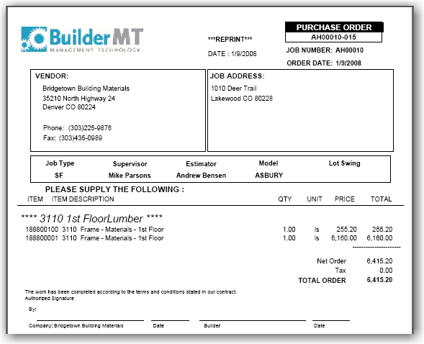
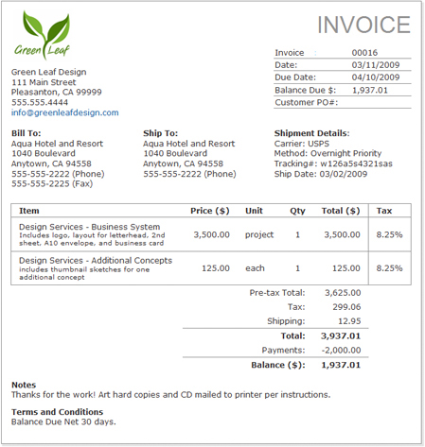

Slide 12
Tahapan dalam Fase Inisialisasi (2)
2. Requirements Analysis (analisis kebutuhan)
Bisa dilakukan setelah studi kelayakan atau setelah proposal disetujui dan kontrak disepakati. (tergantung keinginan client)
Untuk pekerjaan pengembangan sistem yang benar-benar dimulai dari nol. → bisa bermasalah kalau tidak ada kesepakatan sebelumnya tentang proses analisis kebutuhan
Lebih baik/Idealnya analisis kebutuhan dilakukan dahulu sebelum kontrak, sehingga pada proposal yg diajukan bisa menunjukkan rencana sistem yg lebih detail, estimasi waktu, biaya lebih akurat.

Slide 13
Bila analisis kebutuhan dilakukan setelah kontrak,
di dalam proposal sudah menunjukkan biaya studi kelayakan dan analisis kebutuhan.
Biasanya akan ada masalah jika pekerjaan pengembangan sistem bersifat tailor made dan dilakukan from the scratch, sebab:
estimasi waktu dan biaya tidak akan terhitung
secara detail dan komprehensif
sehingga waktu molor – biaya membengkak;
bahkan alokasi sumber daya pun bisa tidak sesuai (+/-).

Slide 14
REKOMENDASI terkait waktu analisis kebutuhan
Sebaiknya analisis kebutuhan
(requirements analysis) dilakukan sebelum penyusunan proposal, seperti SPEKULASI.
Requirements sangat penting artinya, sebab:
merupakan dasar dari perencanaan proyek untuk menentukan apa saja yang perlu dipersiapkan agar proyek dapat terlaksana dengan baik.
merupakan fondasi dari aktivitas berikutnya dalam pengembangan sistem dan manajemen proyek.

Slide 15
Karena sangat pentingnya requirements yang efektif,
maka manajer proyek dan semua stake holder harus berkomitmen untuk melakukan proses requirements yang efektif.
PROSES REQUIREMENTS meliputi:
Penyusunan requirements (collect, analysis, spesification, and validation of requirements)
Manajemen requirements (excecute requirements after it is dealed)

Slide 16
Definisi Requirements
Menurut standar IEEE (Guide for Developing System Requirements Spesifications), requirements adalah pernyataan tentang :
Fungsionalitas sistem (kapabilitas)
Dapat divalidasi
Harus sesuai dengan sistem yang berjalan
Solusi untuk masalah klien
Memenuhi kriteria dengan kondisi terukur dan dibatasi oleh constraints.
Requirements : kebutuhan proyek yg didokumentasikan, dikumpulkan utk mengidentifikasi constraints yg spesifik (scope) dari setiap komponen proyek, berfungsi sebagai dasar utk setiap aktivitas proyek.

Slide 17
Beberapa jenis requirements (tergantung sumber datanya):
Business requirements
Stakeholder requirements
End-user requirements
System requirements
Software requirements

Slide 18
Business requirements terdiri atas proses bisnis dari sistem yang akan dibangun
Berupa workflow processes hasil wawancara dengan atasan
maupun staf yang melakukannya
batasan-batasan :
Biaya
Sumber daya
Waktu
dsb

Slide 19
Stakeholder requirements terdiri atas susunan kebutuhan terhadap sistem yang akan dibangun.
Untuk kepentingan internal maupun eksternal perusahaan/organisasi.

Slide 20
Tentang
End-user requirements
System requirements
Software requirements
Akan dibahas dipertemuan selanjutnya

Slide 21
TERIMA KASIH

